Slide 1
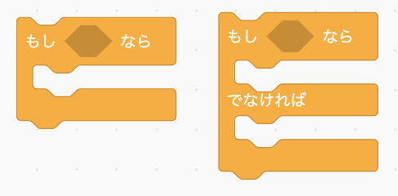
Scratch基礎講座
”もし”ブロックを使う

Slide 2
“もし”のブロックを使う
”もし”ブロックは、「条件分岐」と言う
プログラムを実行している最中に、何かの条件を満たすと”もし”ブロックの中のプログラムを実行
キャラクタが一番右端に行ったら、左端にジャンプして背景が切り替わるプログラムを作る

Slide 3
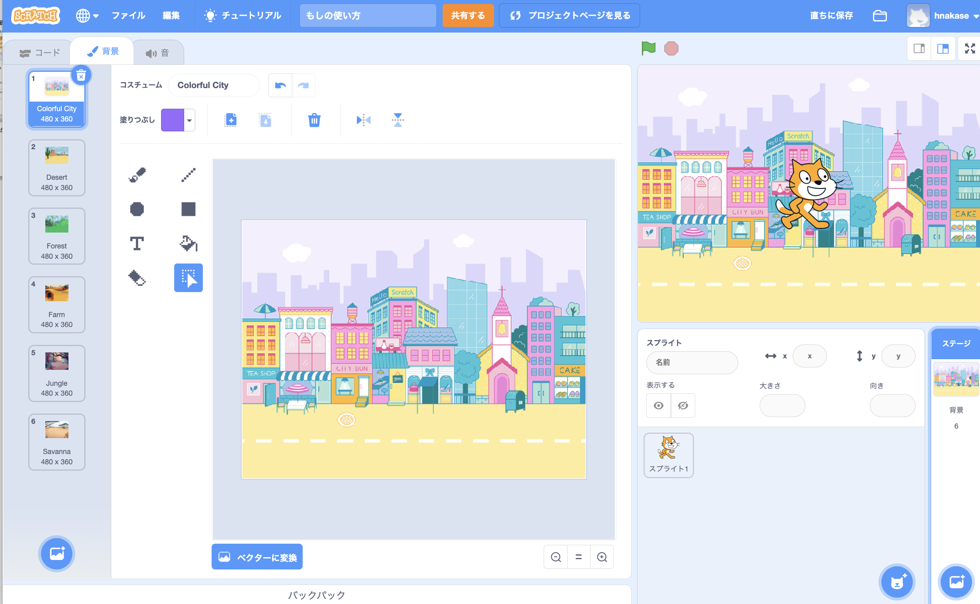
背景をいくつか加える

Slide 4
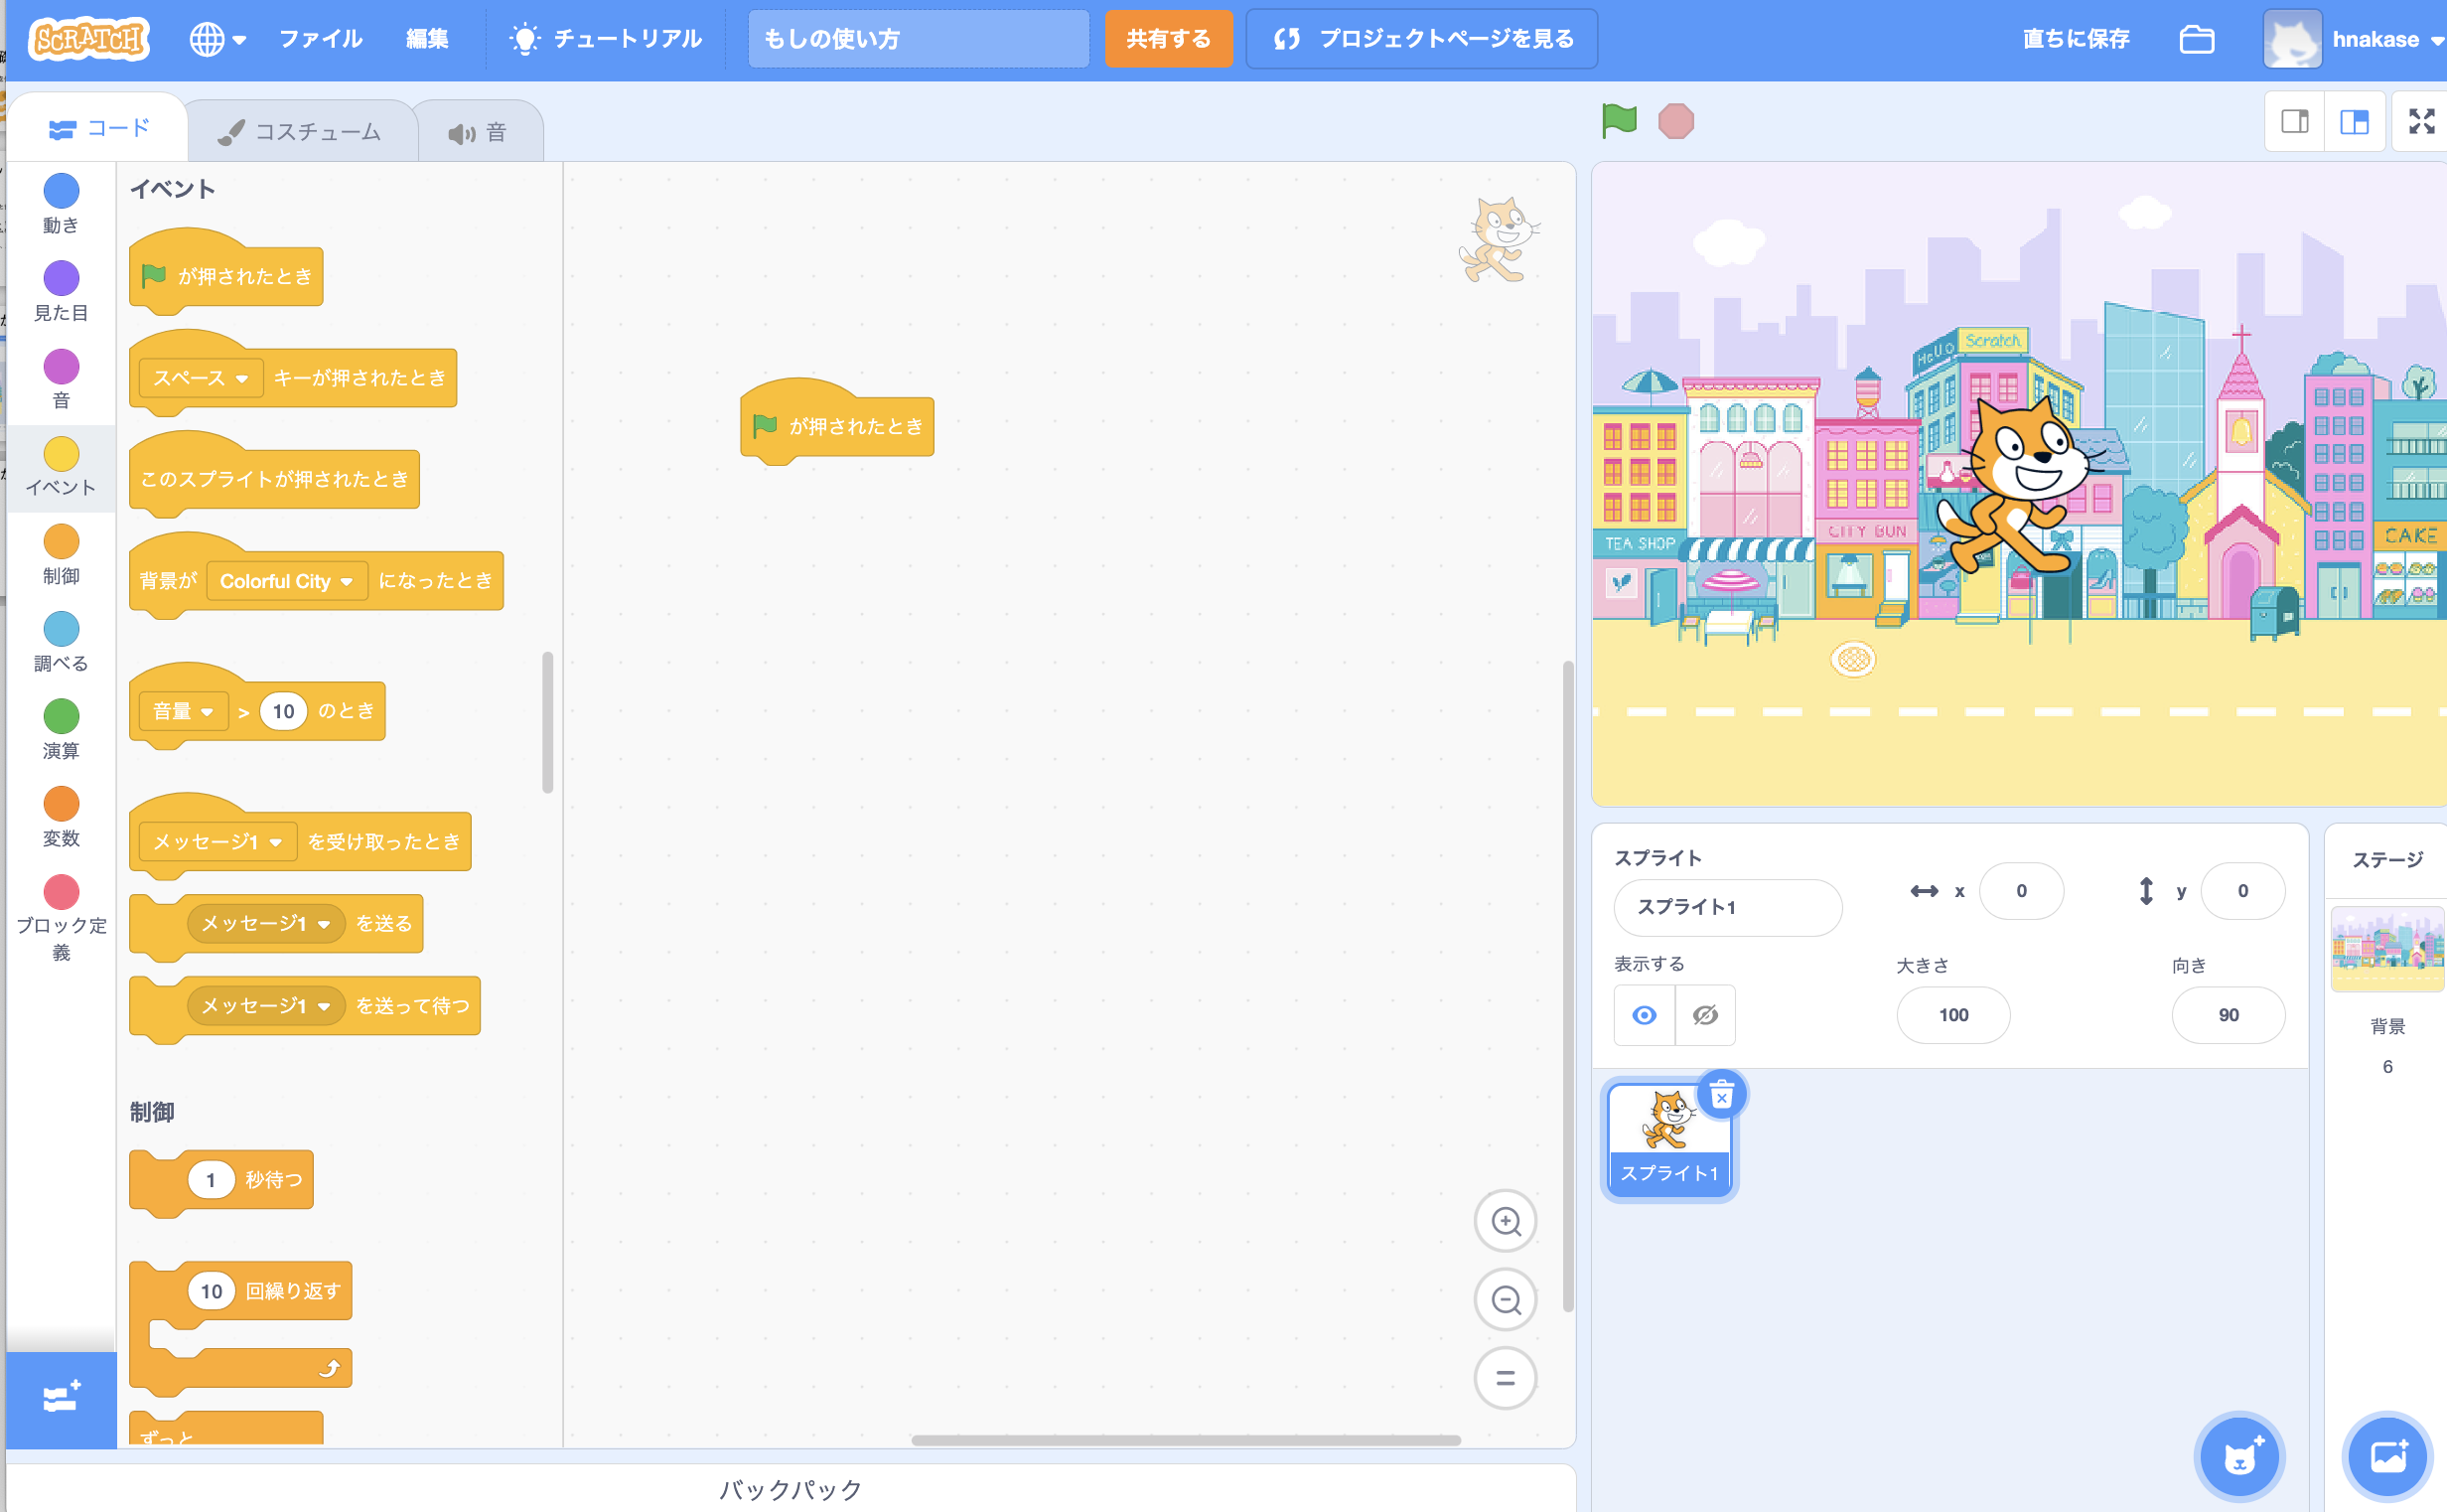
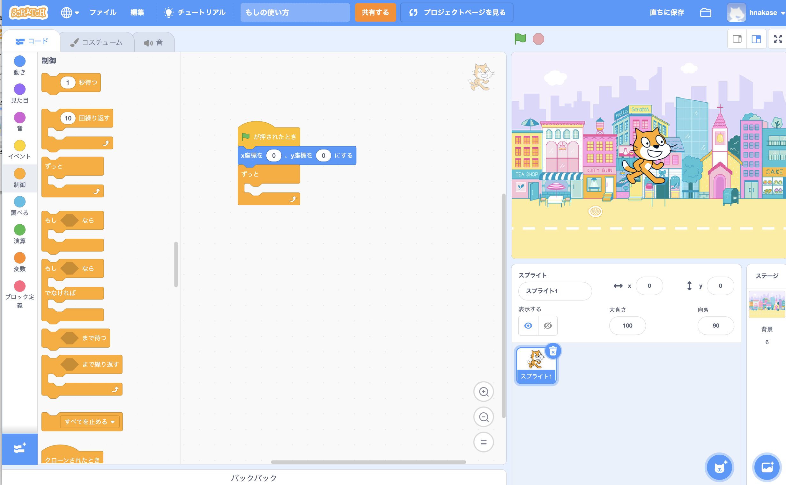
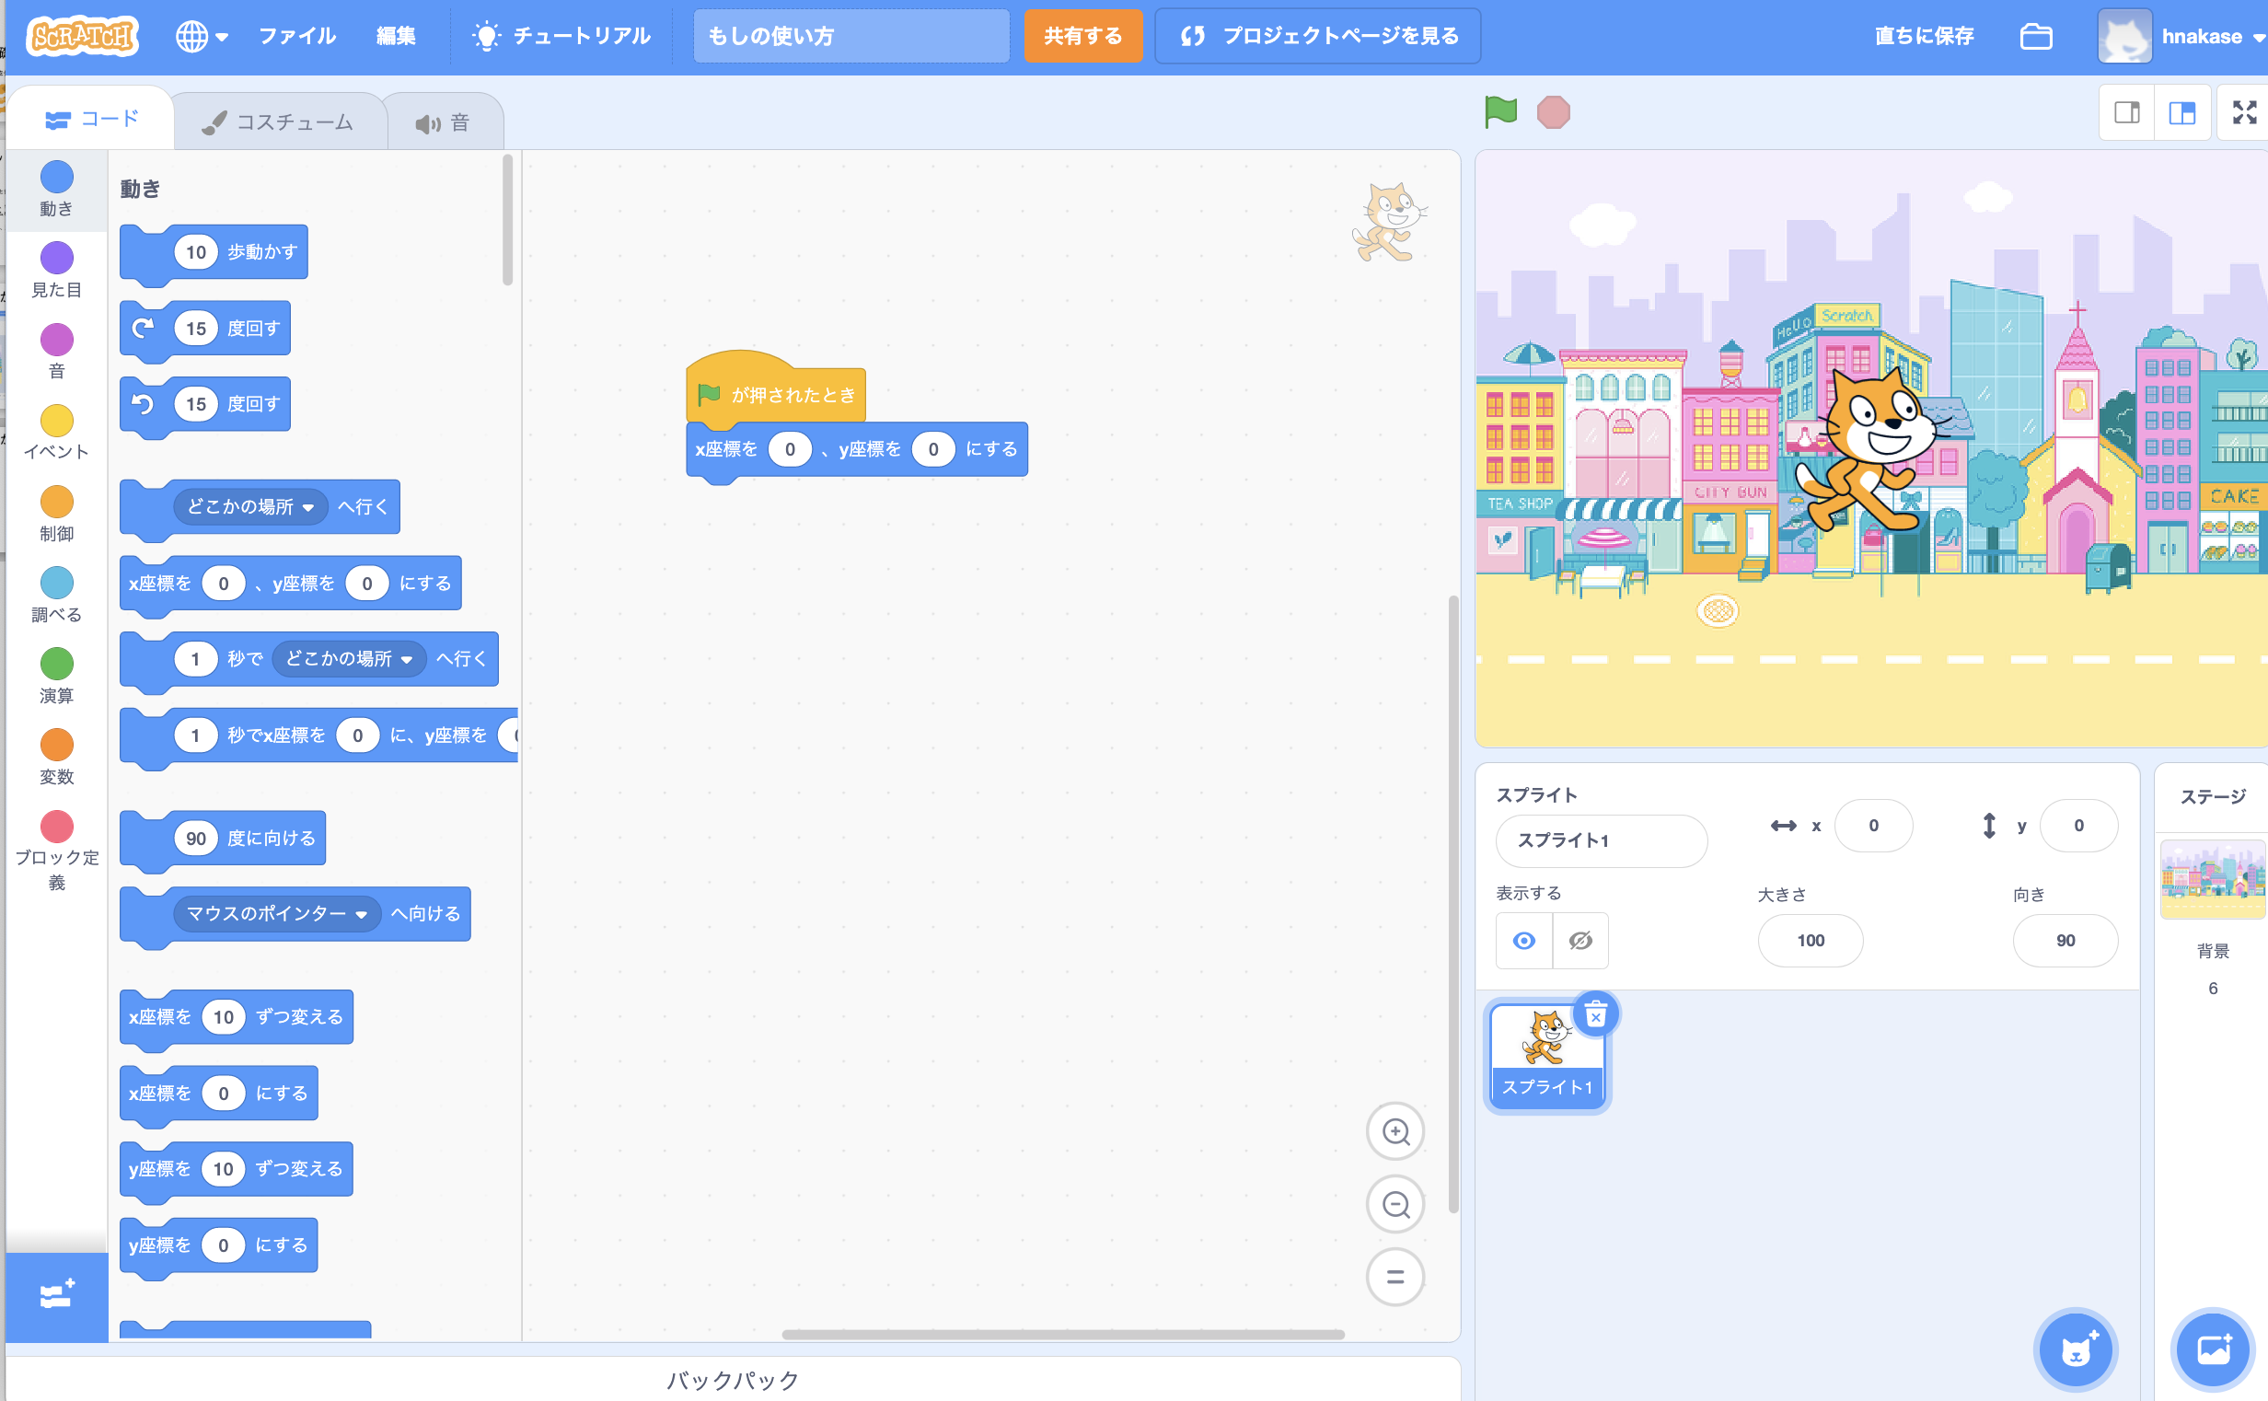
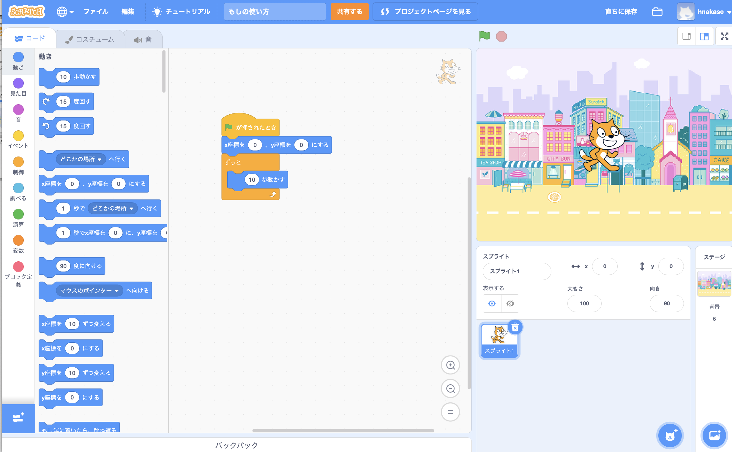
ネコを動かす
1) “緑に旗を押したらを置く
3) “ずっと”を置く
2) “x座標を0, y座標を0にする”を置く
4) “10歩歩く”を置く

Slide 5
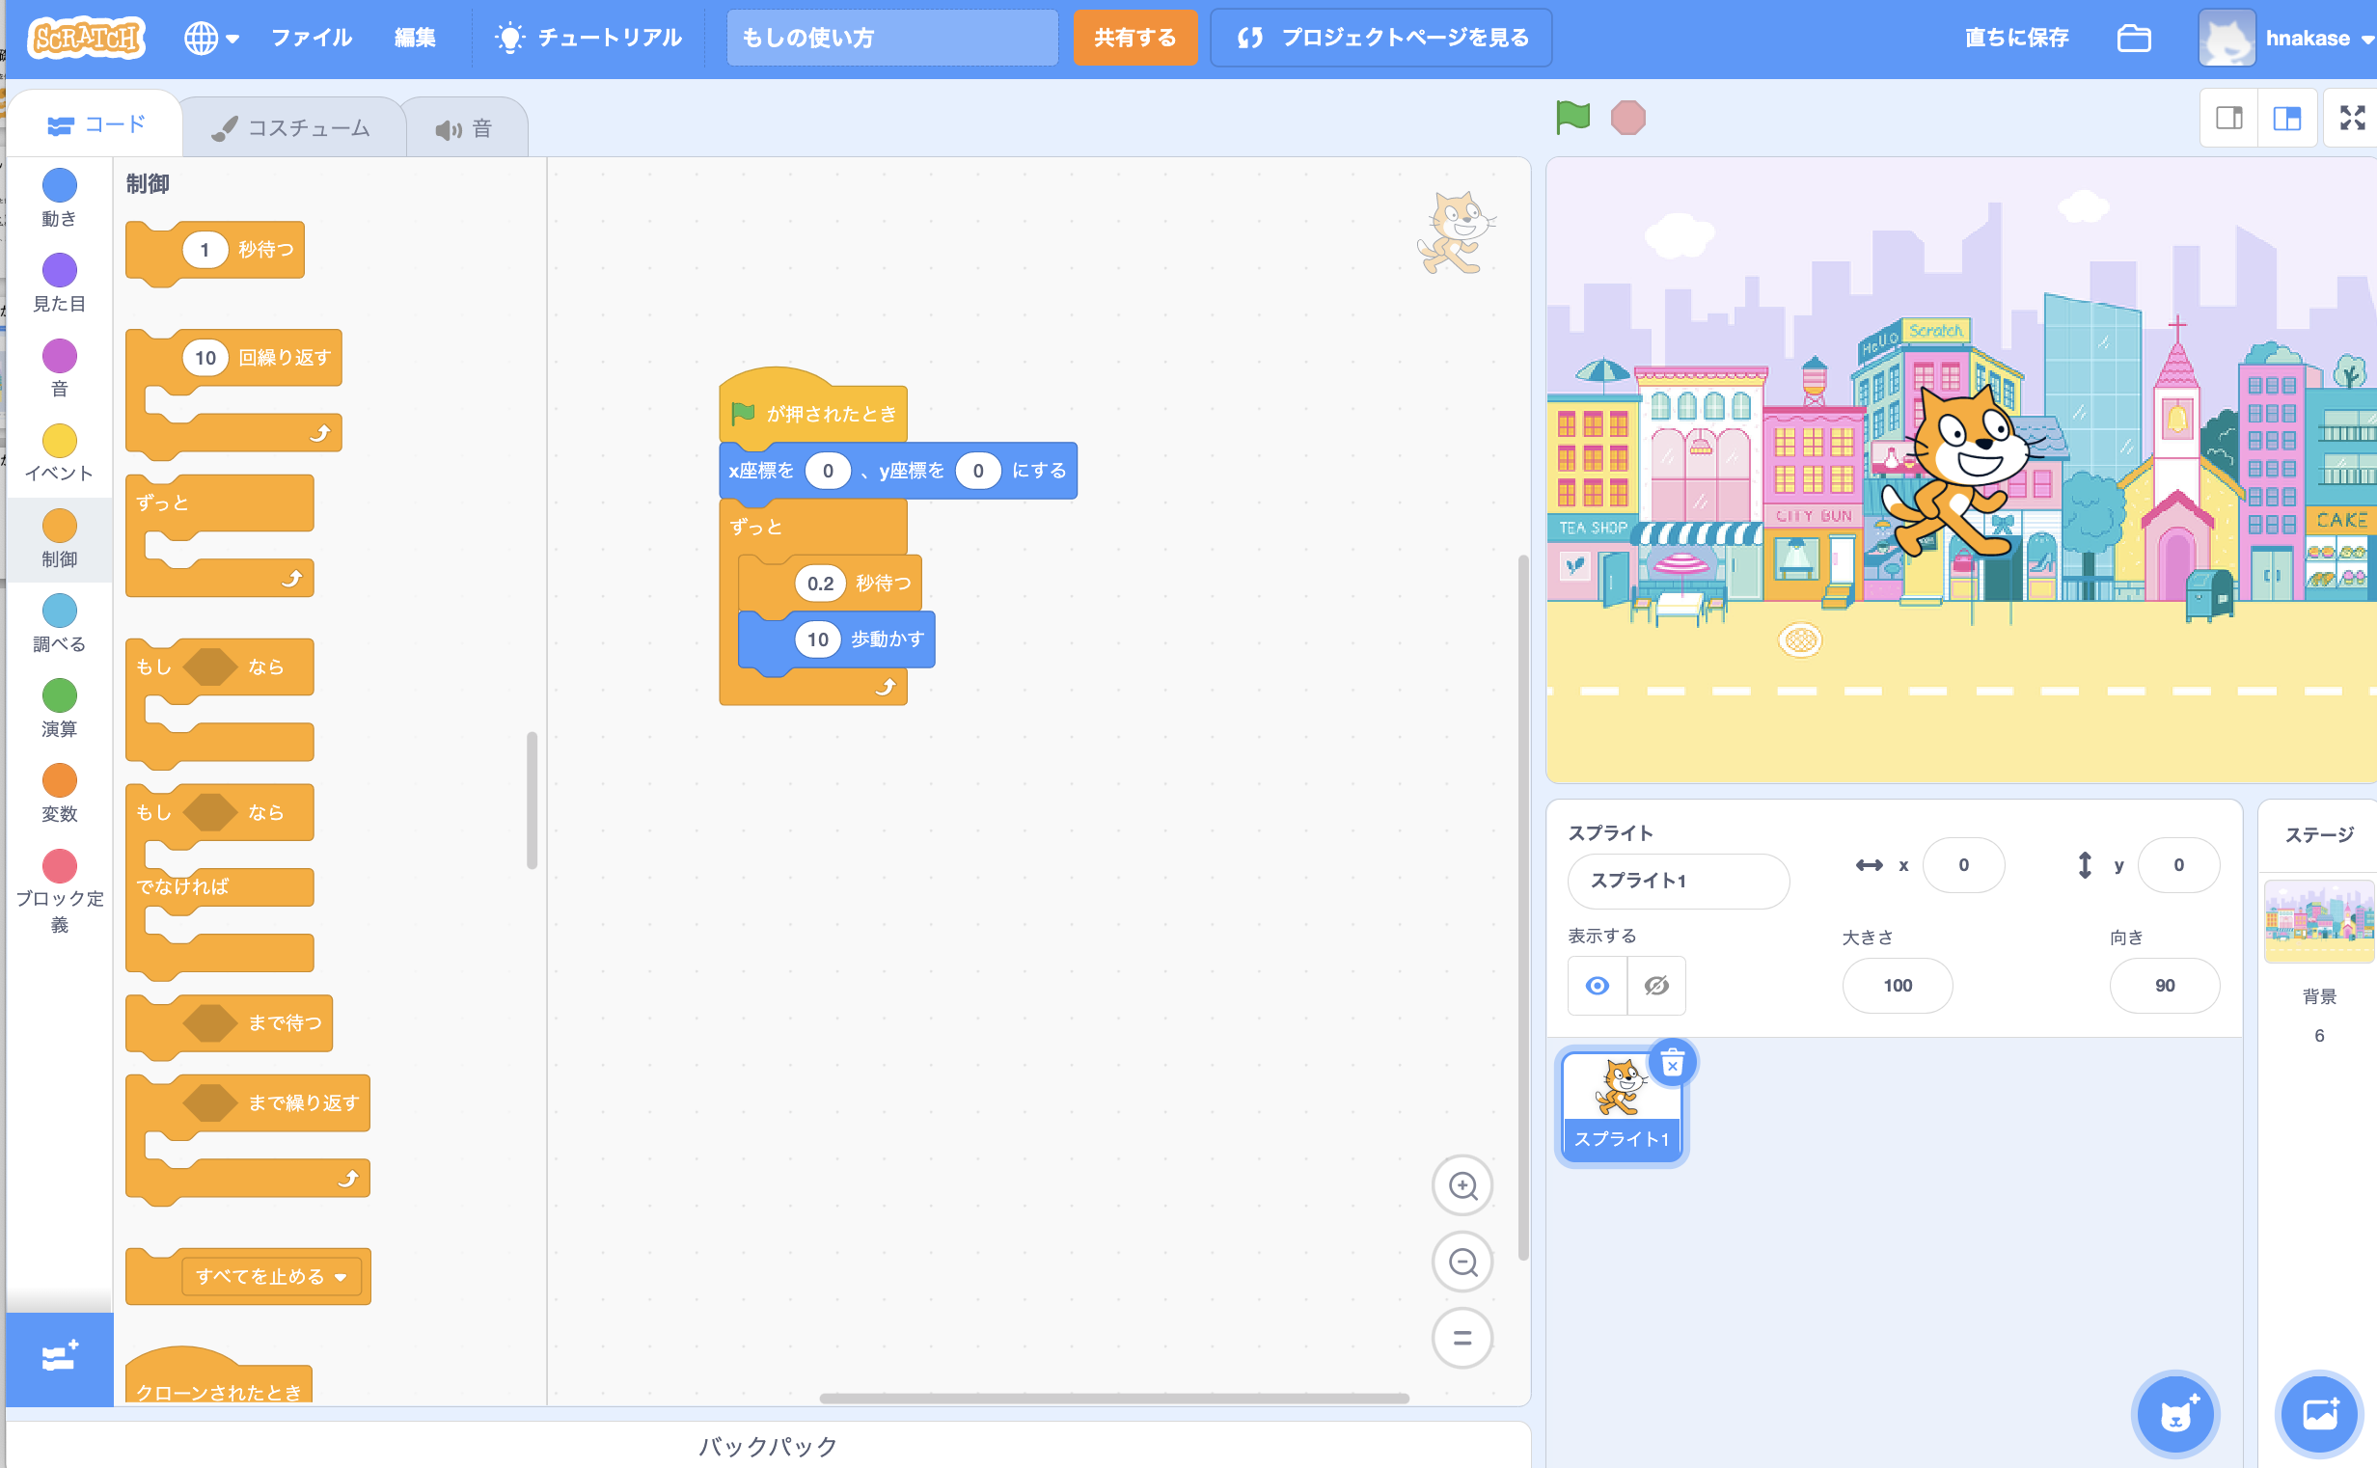
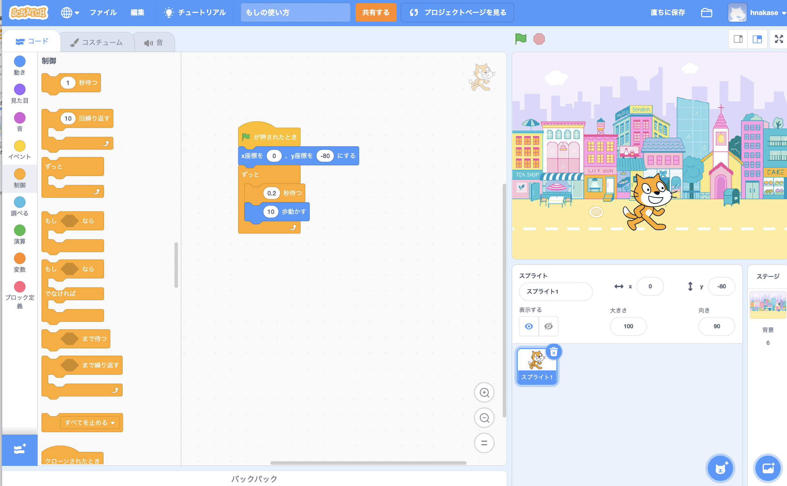
ネコを動かす その２
5) “１秒待つ”のブロックを
”10歩動かす”のブロックの前に置く
待ち時間を１秒から0.2秒に変える
1を0.2にする
6) ネコが移動する位置を変える。
“x座標を0, y座標を0にする”の
Y座標の数字を0から-80に変える
スタートの場所が、道の真ん中に下がる （緑の旗を押して、動作確認）

Slide 6
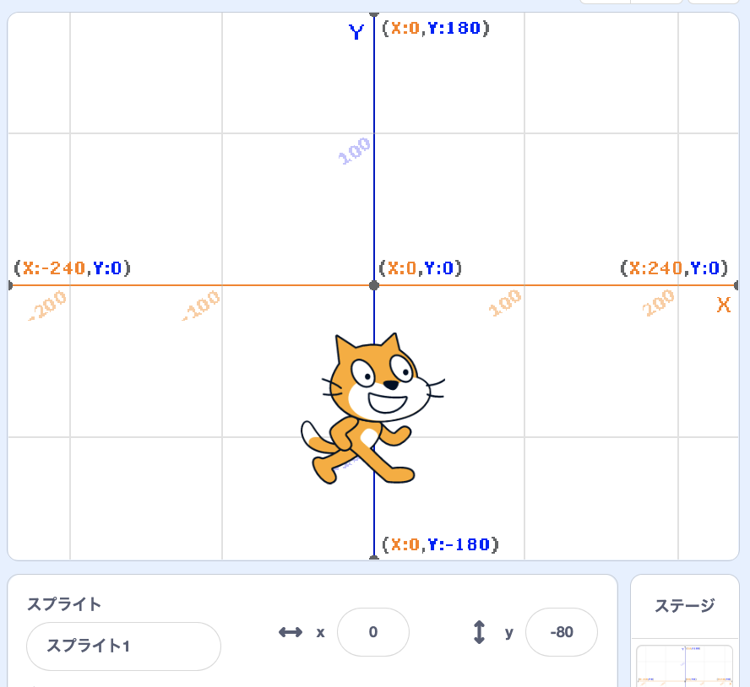
ネコの位置を表している
x座標とy座標
ここにいると、
xが100, yが100
ここにいると、
xが-100, yが100
上端にいると、yが240
左端にいると、xが-240
右端にいると、xが240
ここにいると、
xが100, yが-100
下端にいると、yが-240
今、ネコのいる場所をx, yで表示
1) ネコを動かすと、x, yの値が変わるのを確認してみよう!
2) xとyの数値を変えて、ネコがどこに行くか確認してみよう!

Slide 7
右端から左端に
6-2) (つづき）
6)の状態で緑の旗を押すと、
ネコは右端に行って、見えなくなっちゃう。
右端に行ったら、一番左にジャンプさせよう！
一番右端にいる、ということは、x座標が240となること
よって、”もし”ブロックを使って、”もしxが239より大きくなったら”、左端に移動させることにする
左端は、x座標が -240だから、”xを-240に変える”ブロックを使う

Slide 8
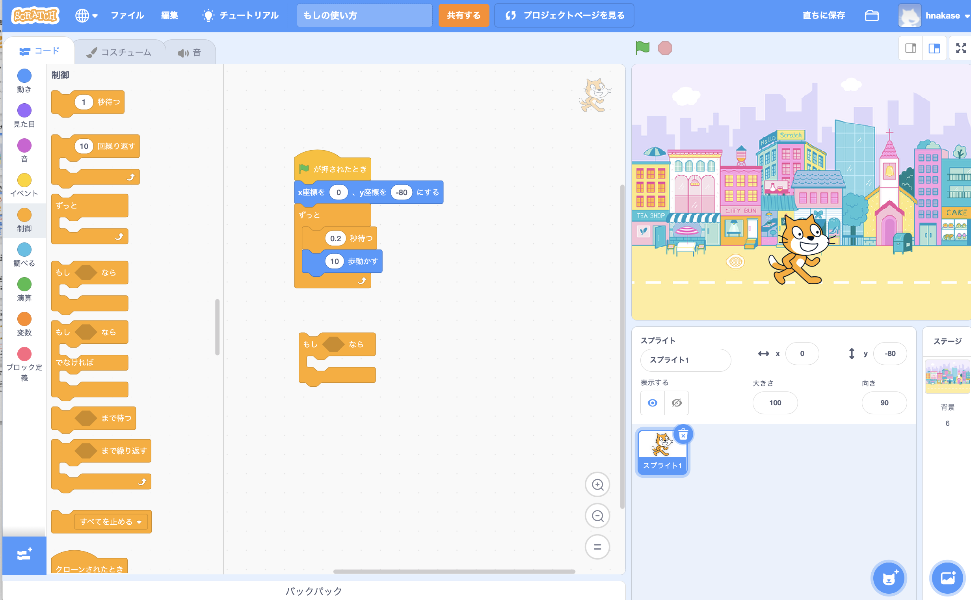
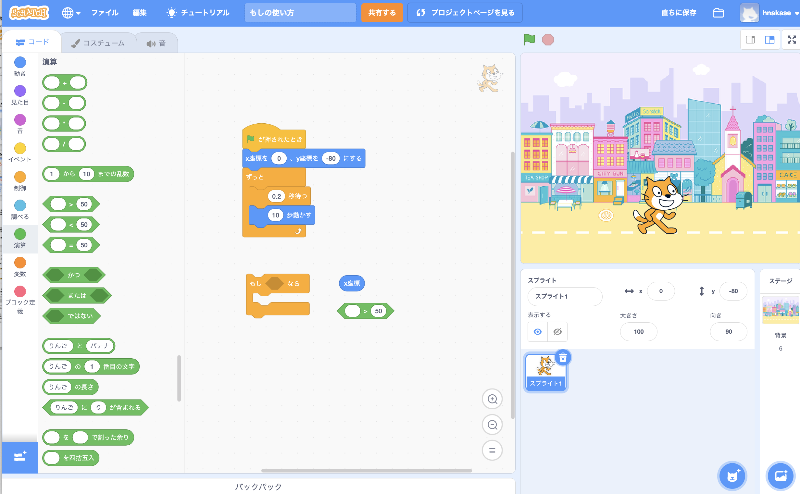
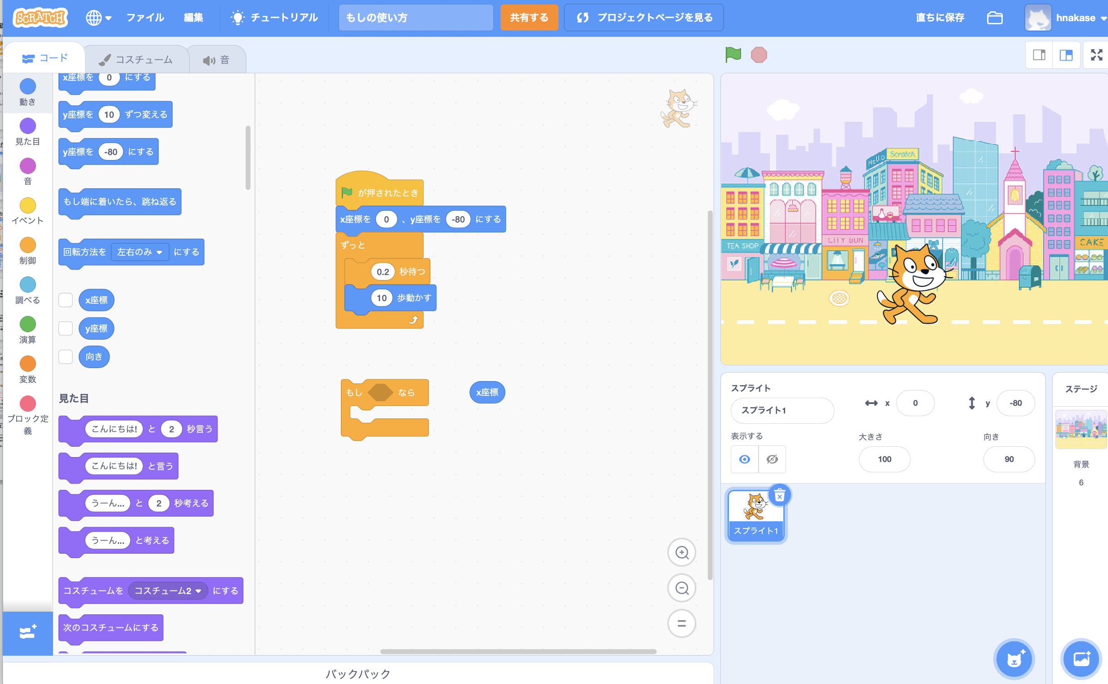
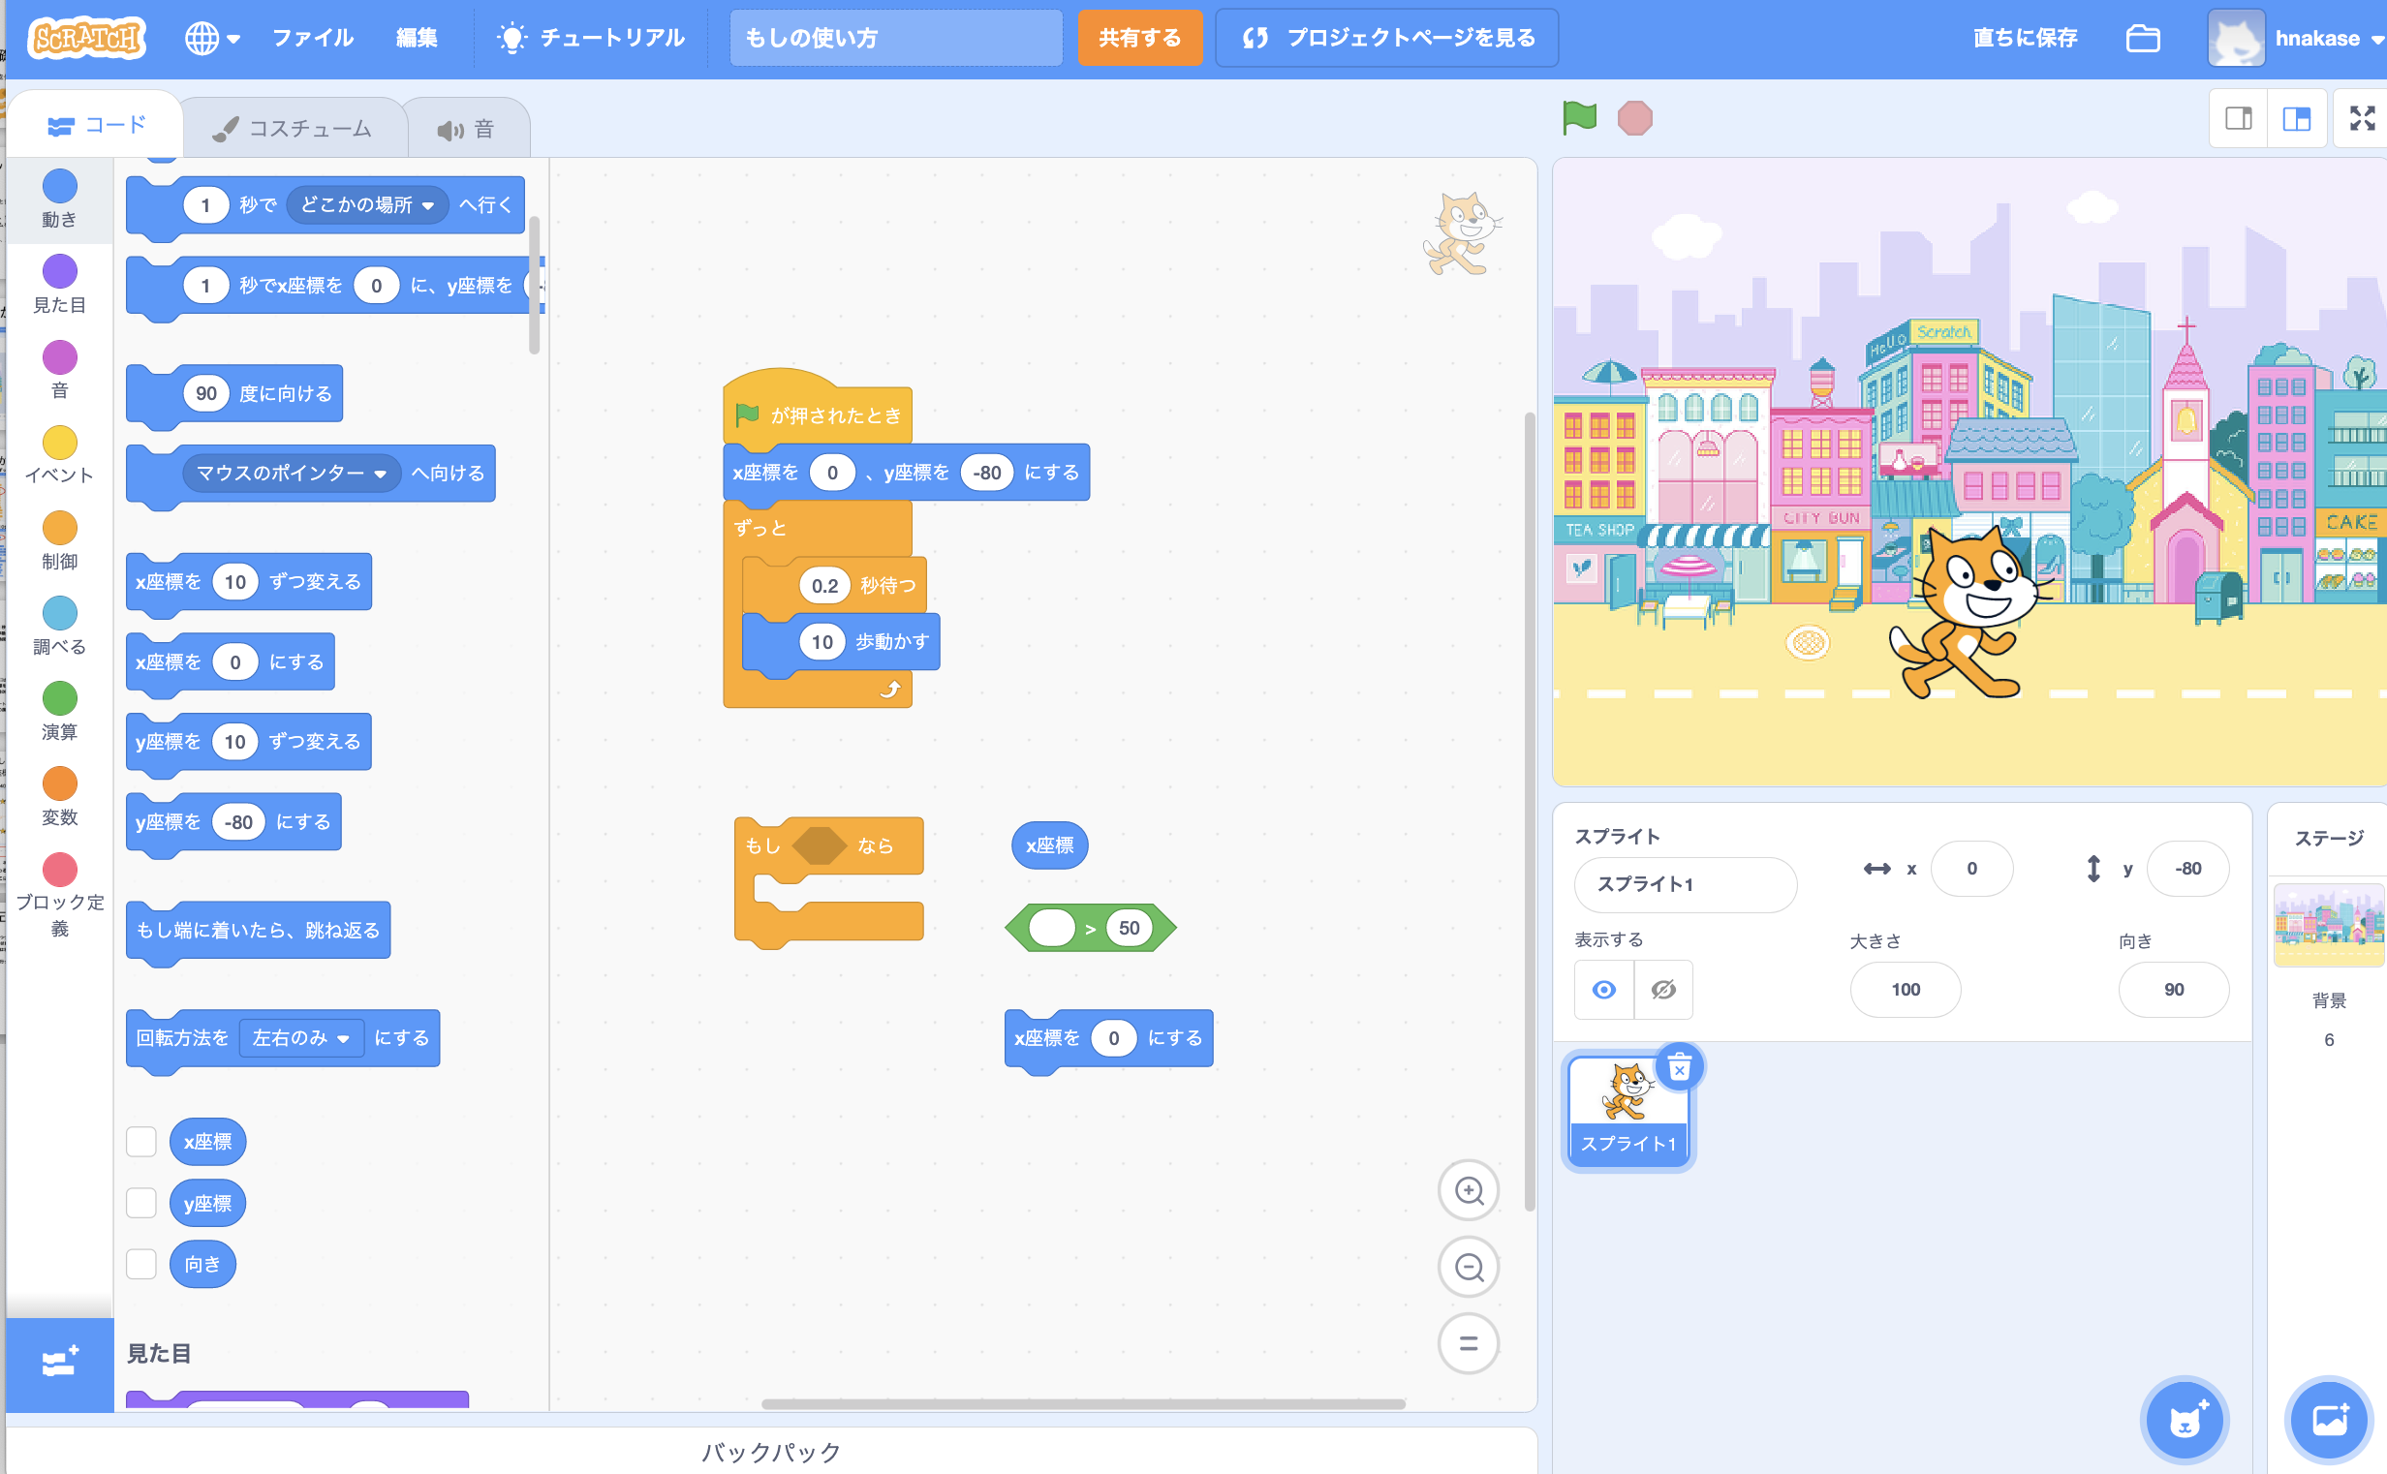
必要なブロックを集める
1) “もし”ブロックを持ってくる
3) 数字の比較ブロックを持ってくる
2) “x座標”ブロックを持ってくる
4) “x座標を0にする”ブロックを持ってくる
“x座標”ブロックは、今ネコがいるx座標を教えてくれる

Slide 9
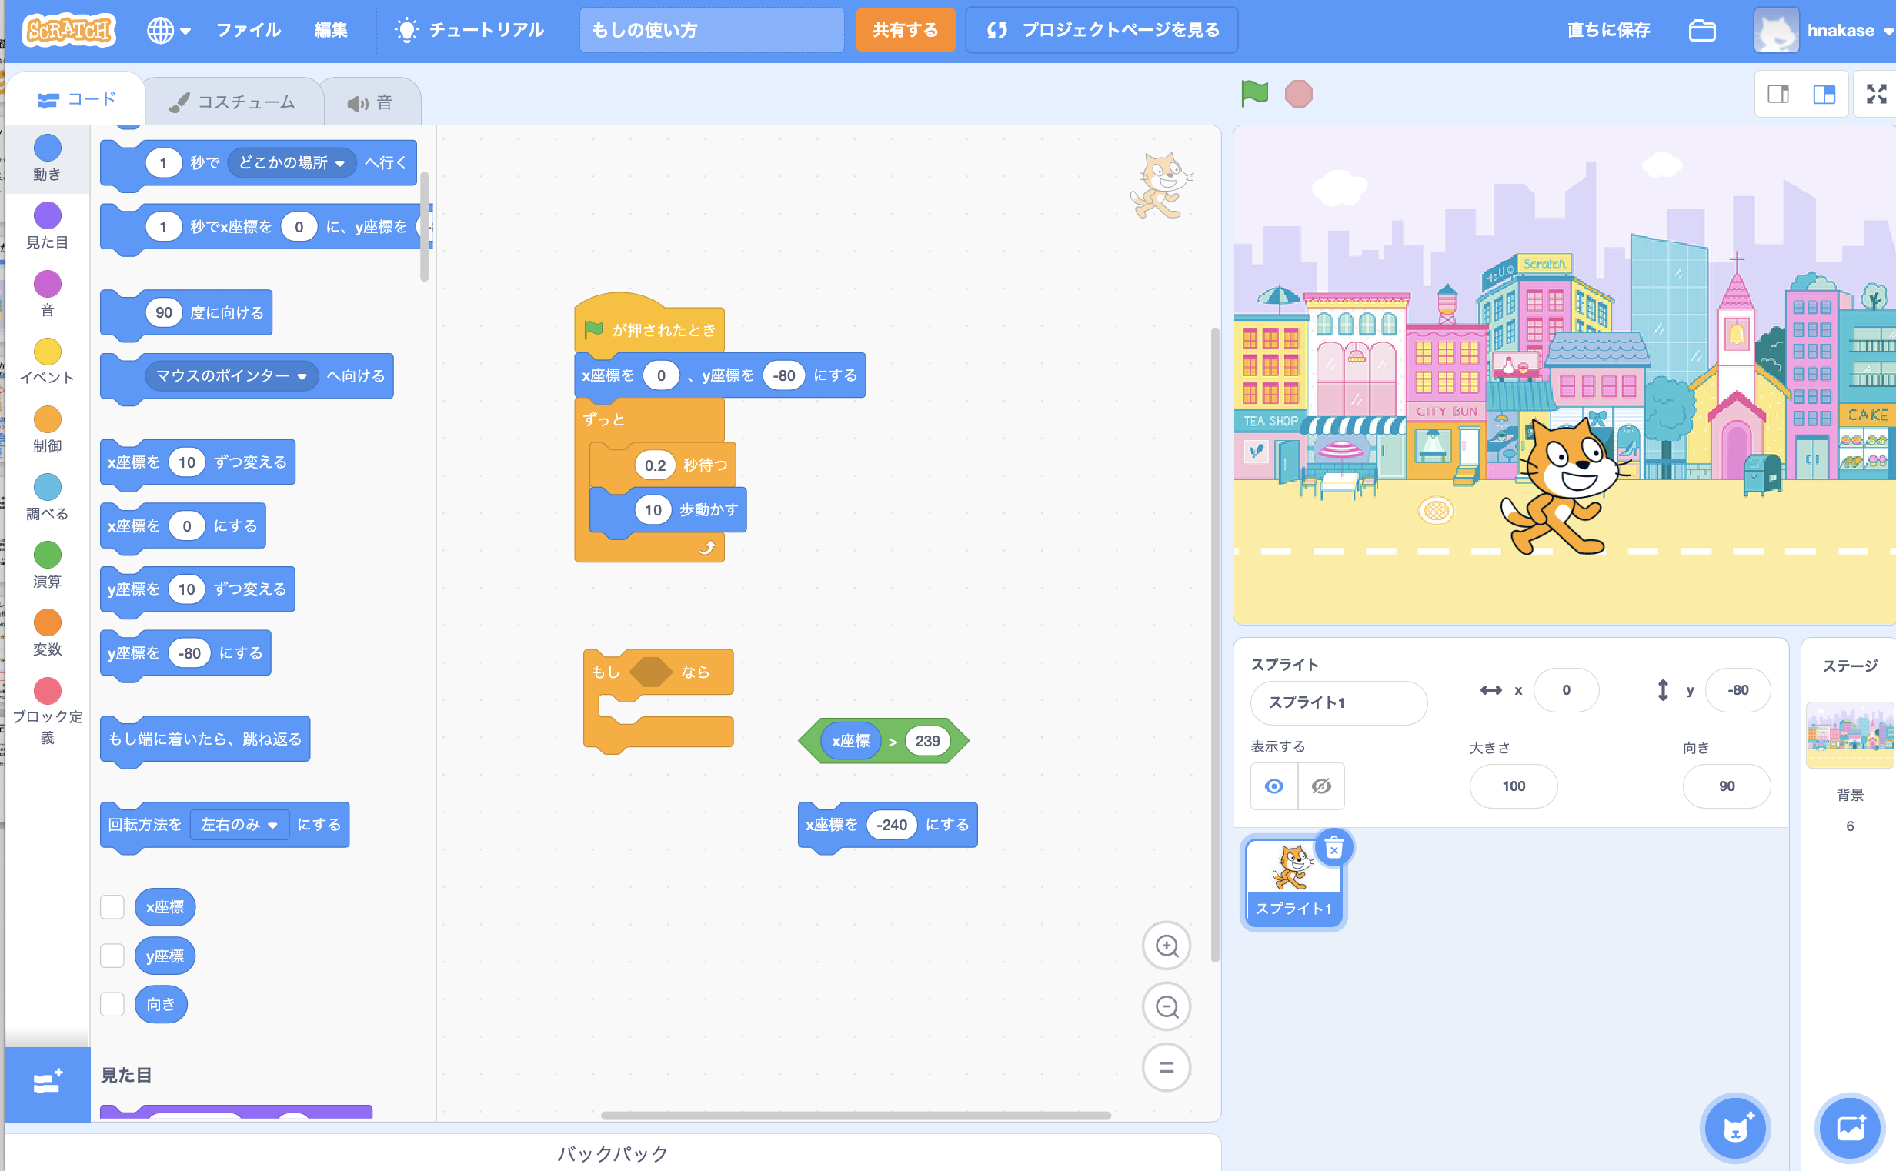
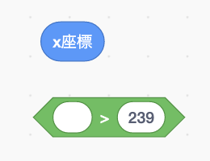
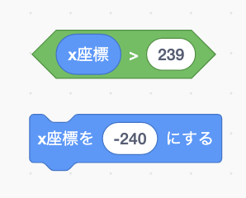
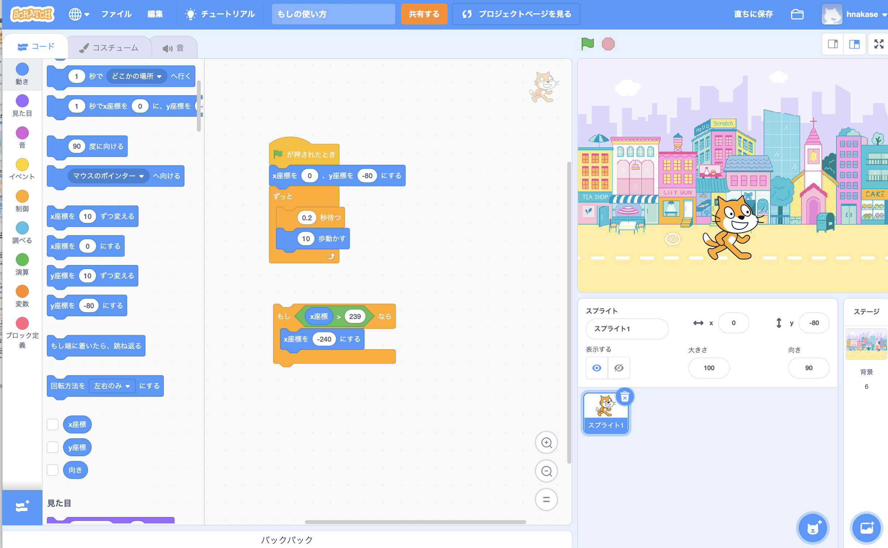
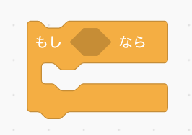
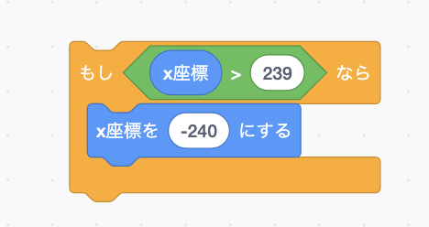
数値を変えて、ブロックを組み立てる
5) “x座標”ブロックを比較ブロックの左側に入れる
比較の数値を、239に変える
ここに入れる
数字を変える
数字を変える
真ん中を掴む
ここに入れる
ここに入れる

Slide 10
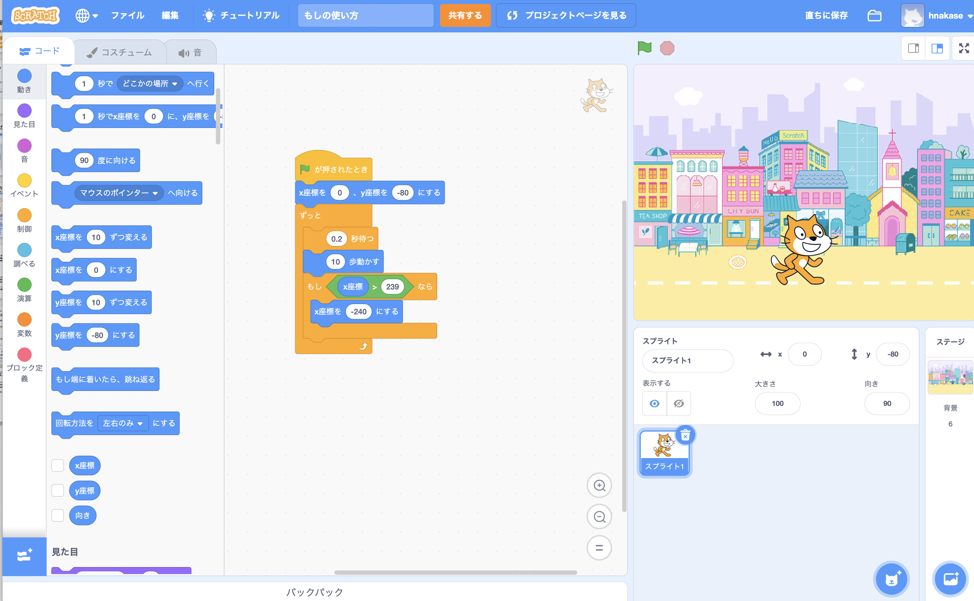
動かしてみよう
うまく出来ていれば、ネコが右端に到達したら
左端にジャンプするはず

Slide 11
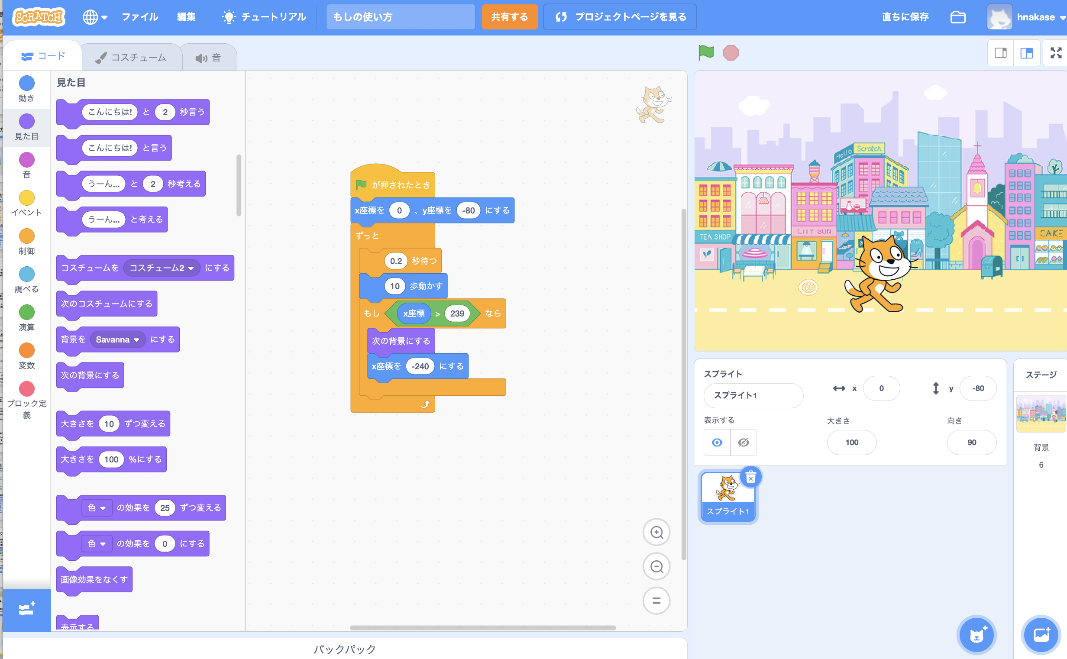
ネコがジャンプした時に背景を変える
ここに入れる

Slide 12
完成！

Slide 13
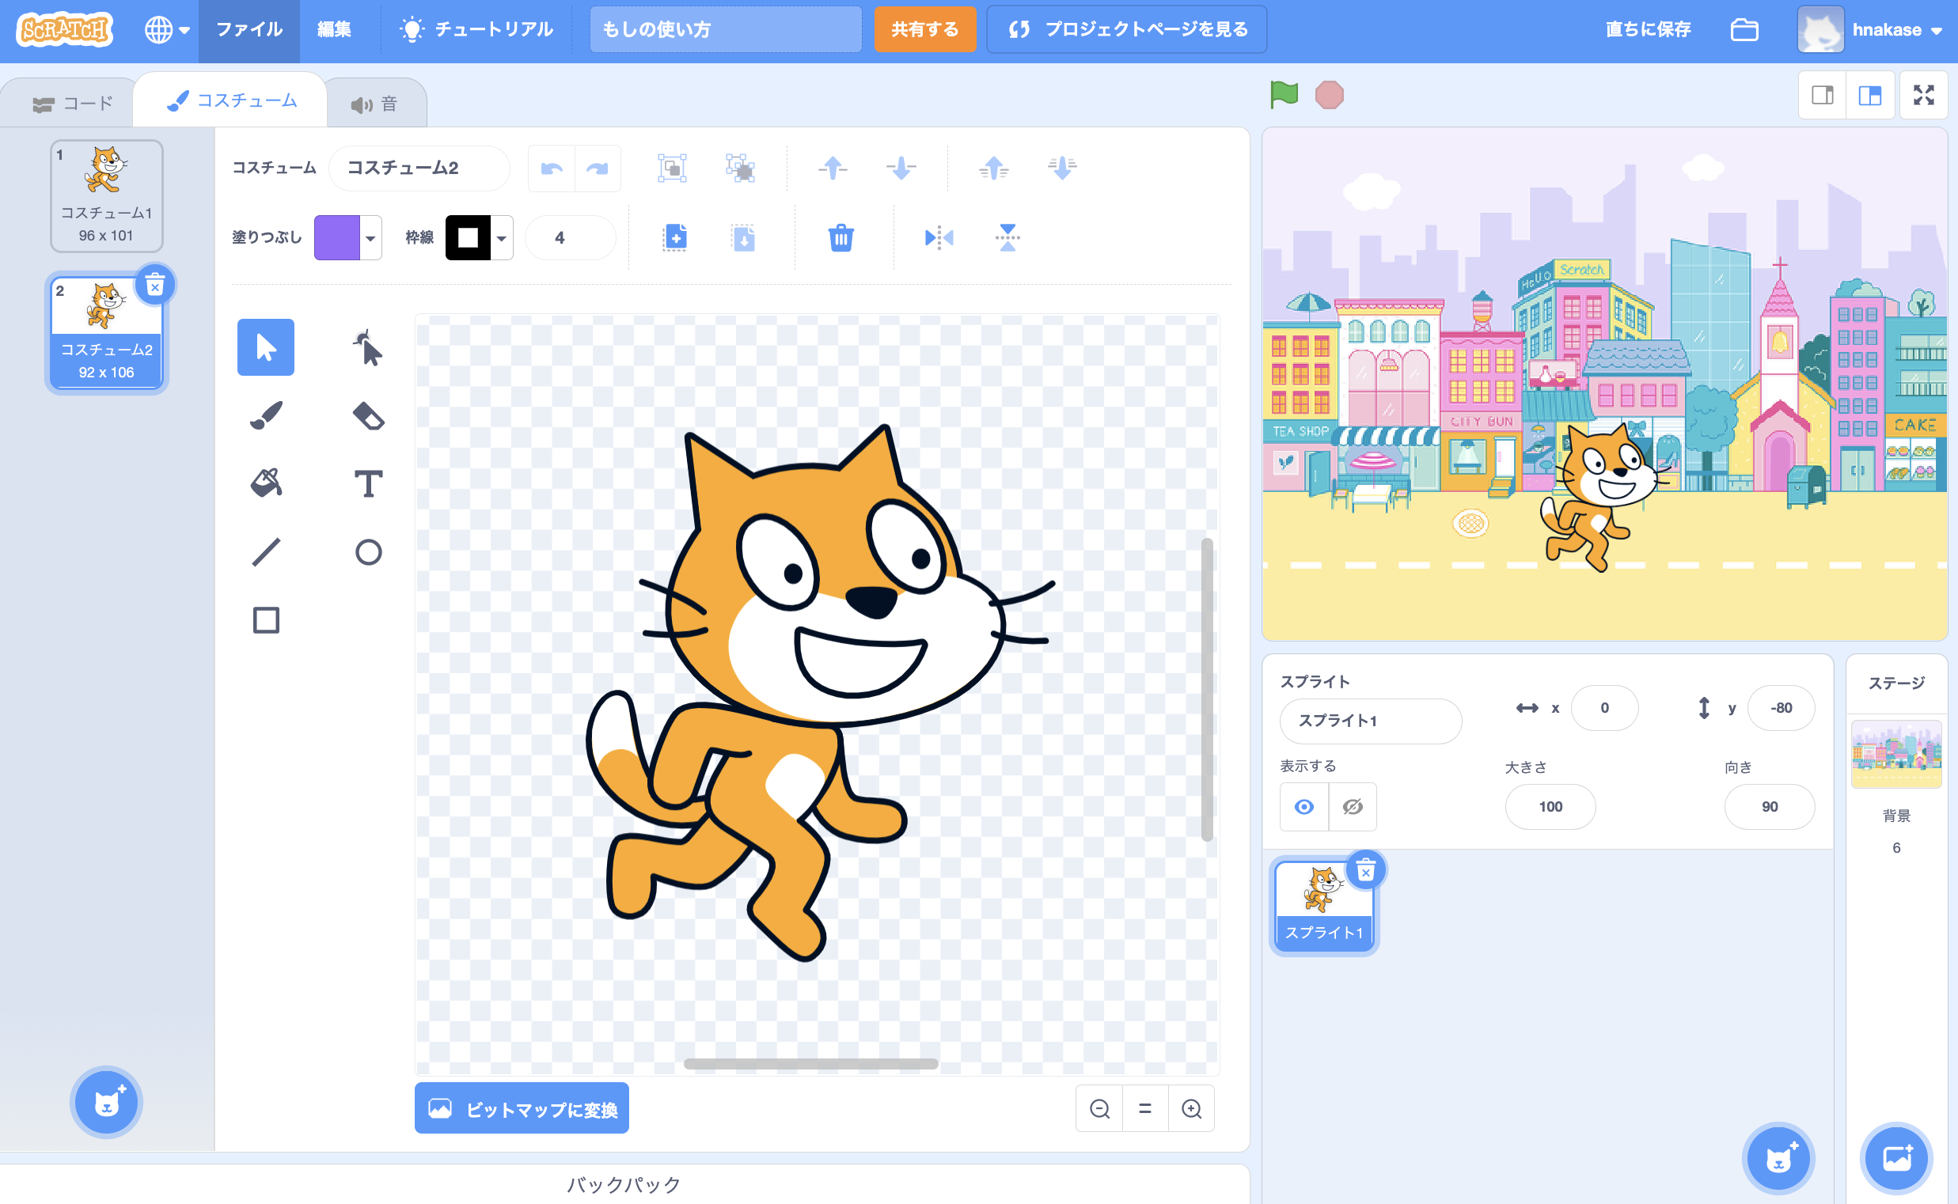
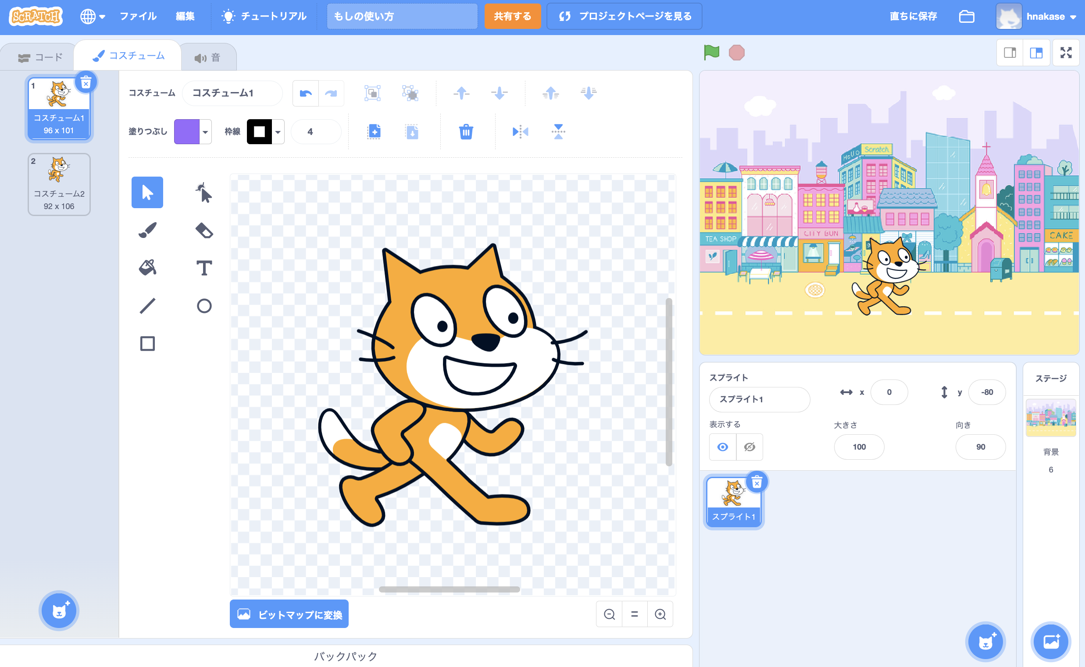
おまけ：コスチュームの切り替え
ネコのコスチュームが２種類ある
これを切り替えると歩いているように見える

Slide 14
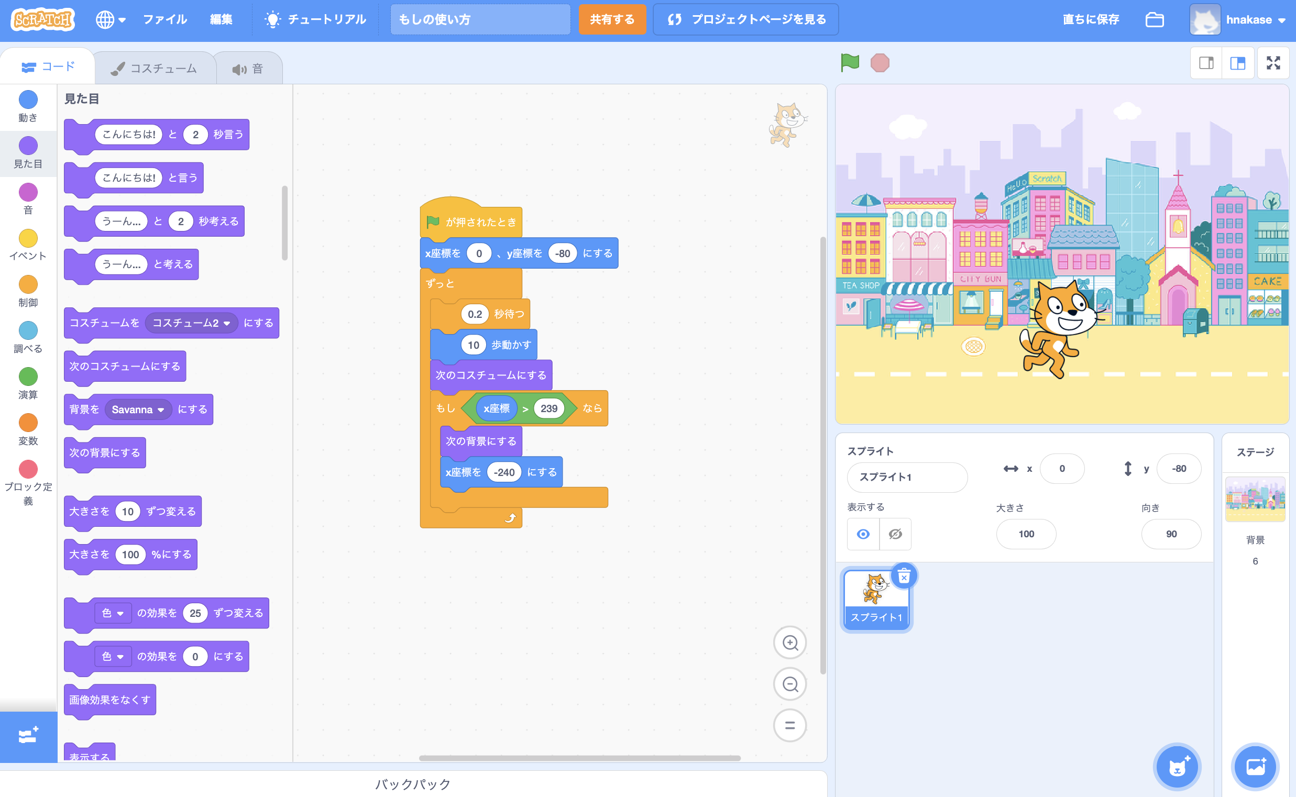
“次のコスチュームにする”ブロック
ここの数字を小さくすると
早く歩く
例えば0.1にしてみよう
ここに入れる

Slide 15
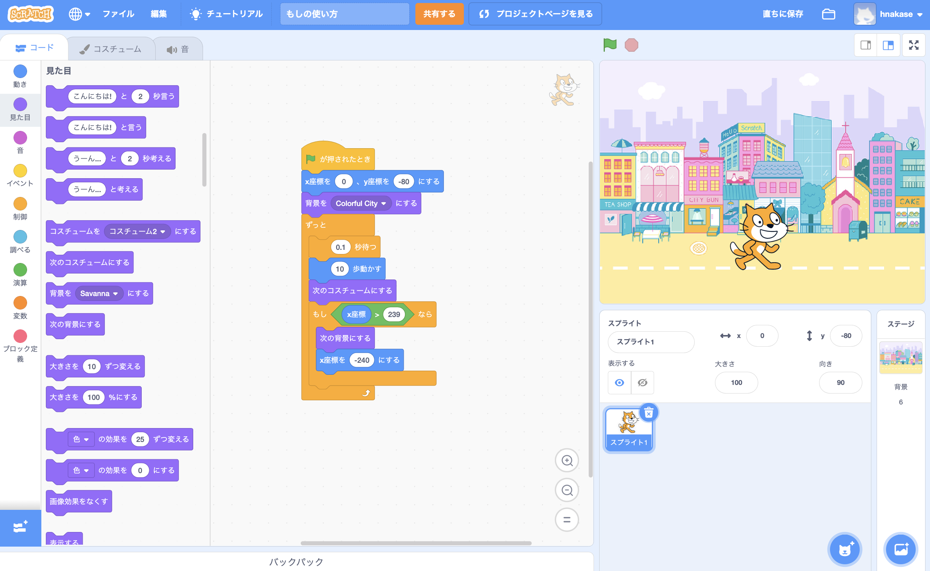
最初の背景を同じにする
緑の旗を押した時に、ColorfulCityの背景から始まるようにする
最初の状態を決めることを「初期化」と言う
Colorful Cityにする
初期化するブロックのかたまり
何個あっても良い
ここに入れる

